Slide 1
Открытка для папы на 23 февраля
Муниципальное бюджетное дошкольное образовательное учреждение «Детский сад №58 «Солнышко» комбинированного вида города Белово»
Куратор: Логунова Е.А.

Slide 3
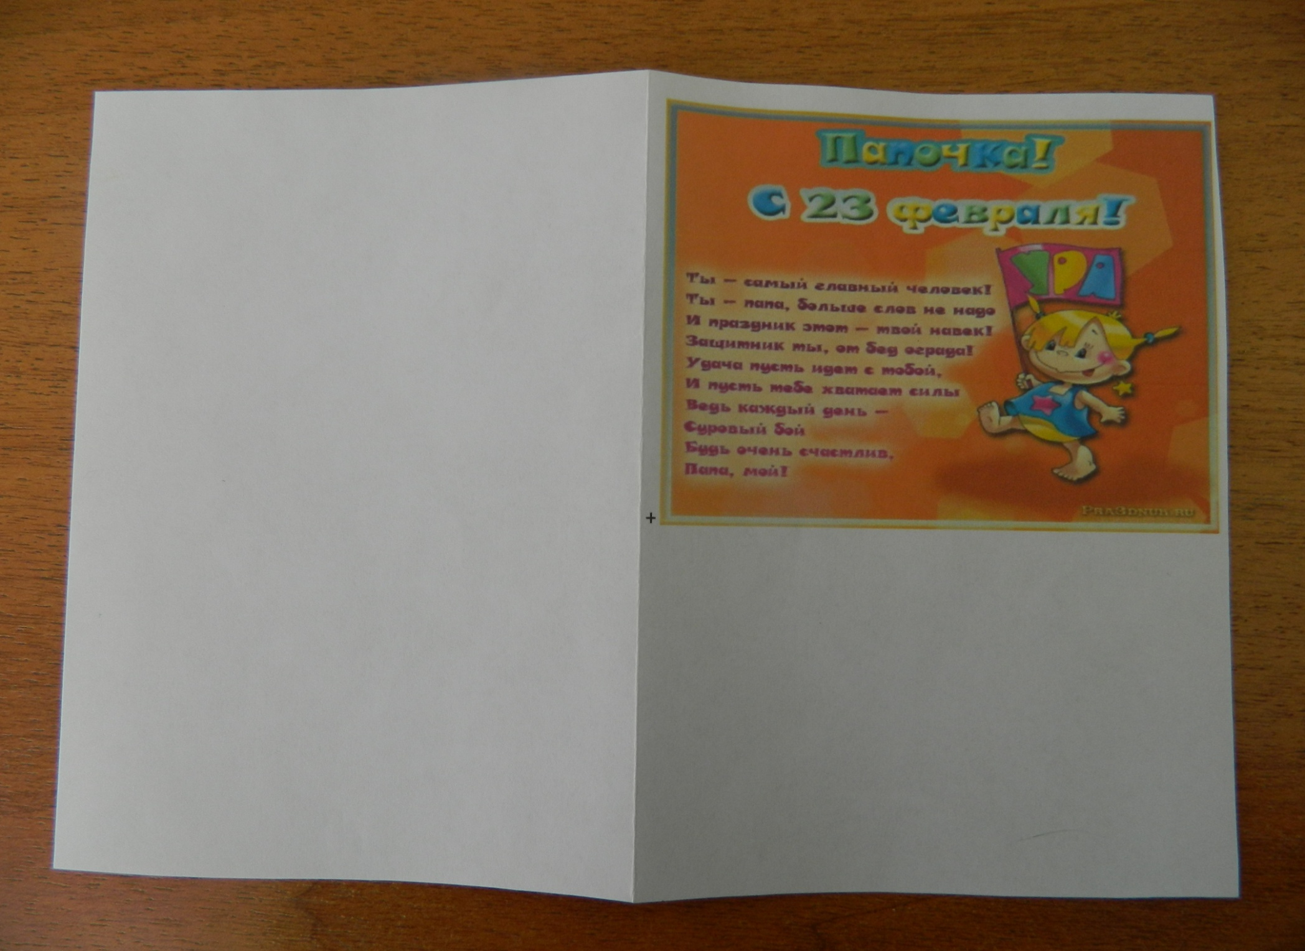

Slide 4
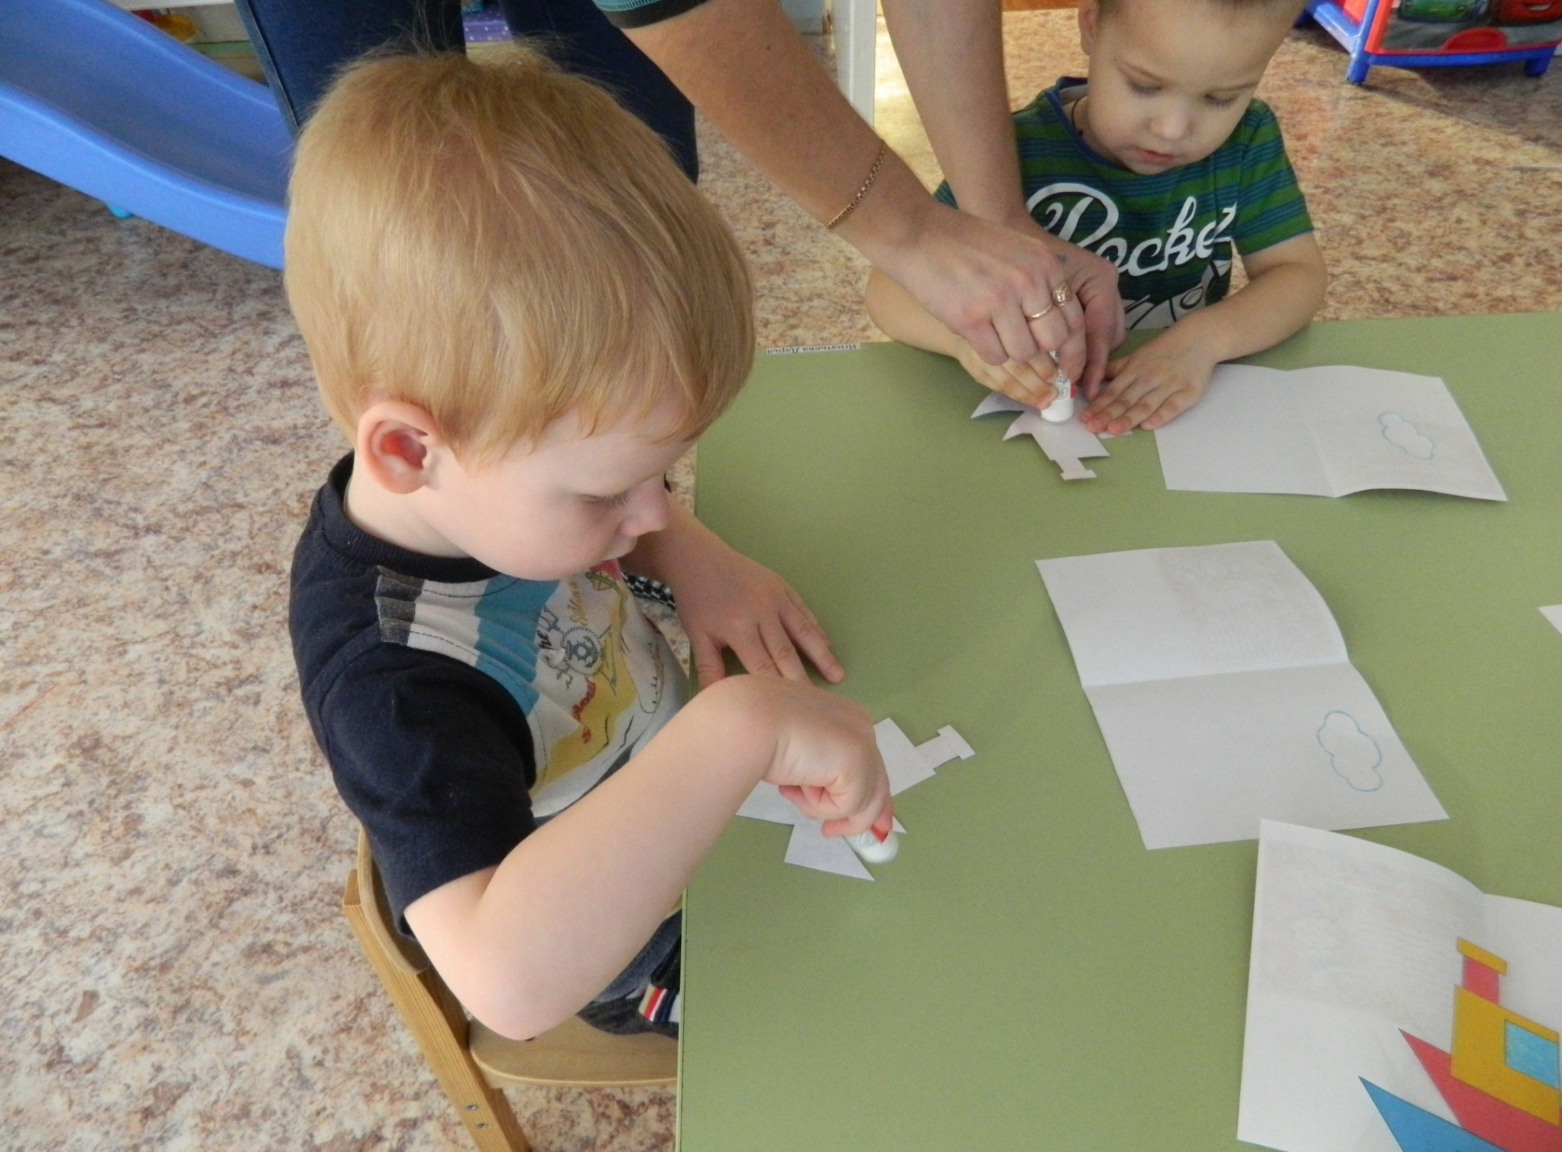

Slide 5
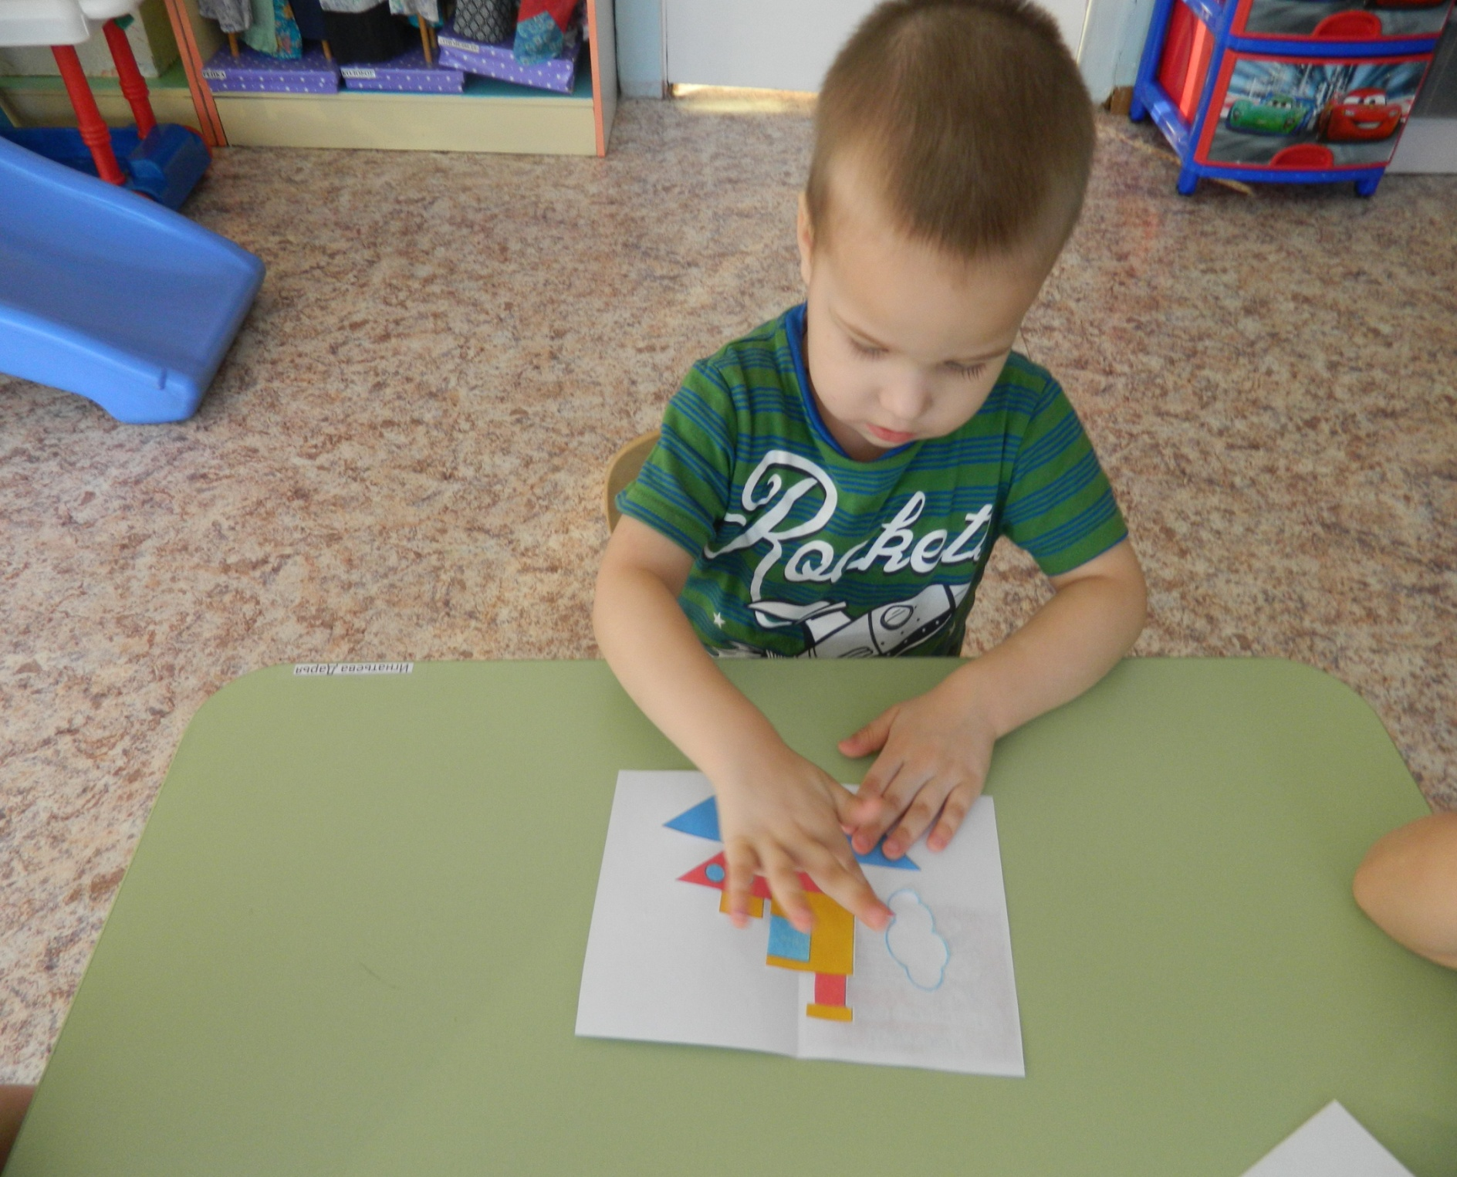

Slide 6
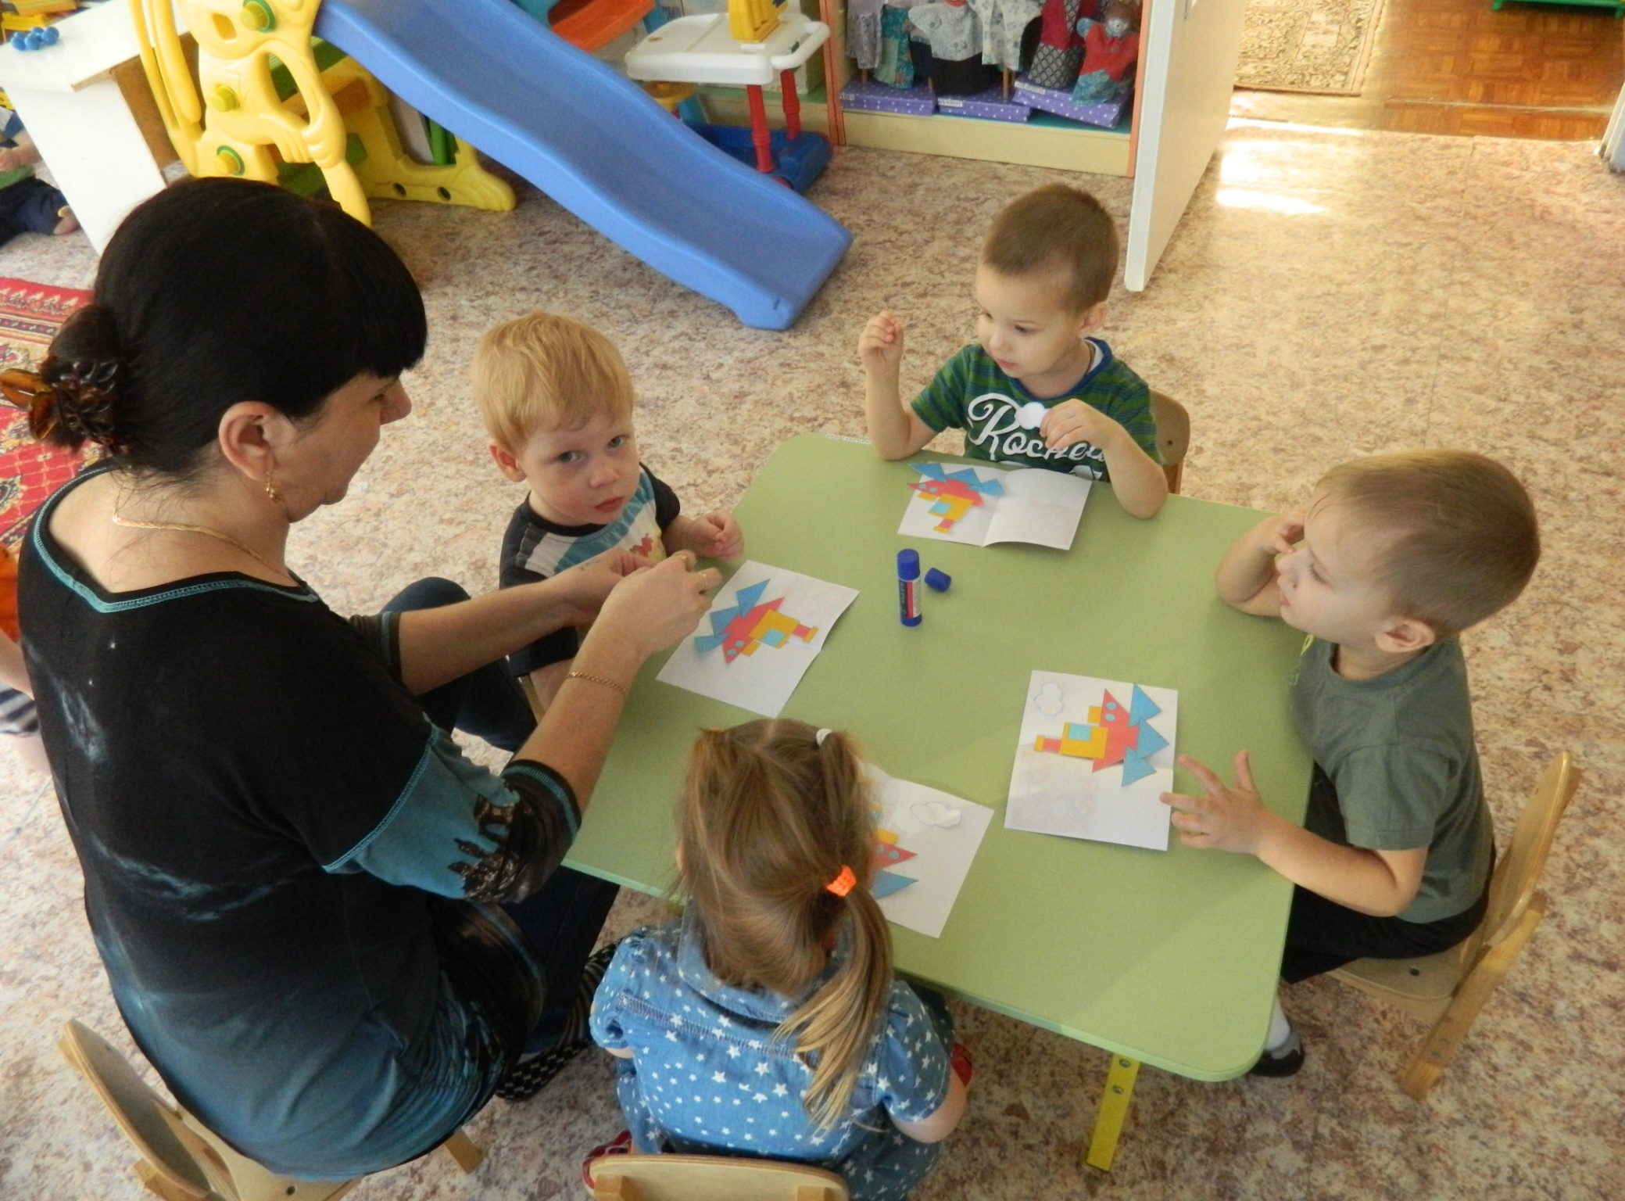

Slide 7
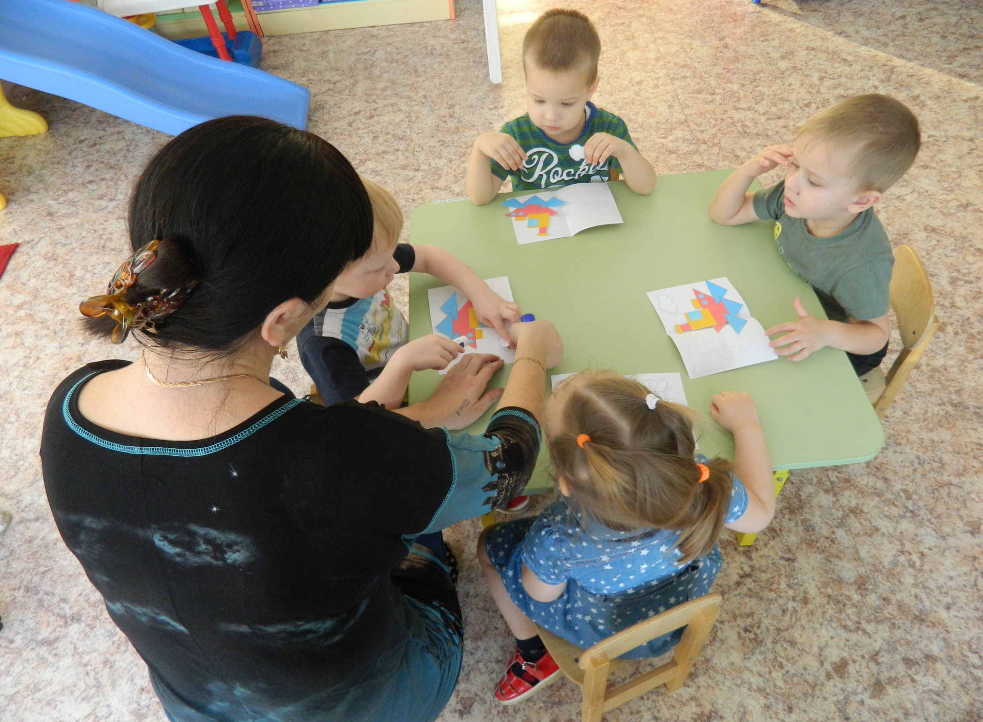

Slide 8
